Slide 1


Slide 2






تعيين تلميذ(ة) للإجابة.
توجيهات و شرح التعليمات.
عرض فيديو.
المرور بين الصفوف للمساعدة و تصحيح الإنجازات.
عمل في ثنائيات.
نهاية الشريط، المرور إلى الشريحة الموالية.

Slide 3

تنظيم حصص الأسبوع
اليوم 4 -
اليوم1 -
أنشطة اعتيادية.
قراءة : استثمار النص.
الاستماع والتحدث : الإنتاج.
تمارين كتابية: البنيات اللغوية.
أنشطة اعتيادية.
معجم.
الاستماع والتحدث.
الطلاقة.
اليوم 5 -
اليوم 2 -
أنشطة اعتيادية.
الاستماع والتحدث : إعادة الإنتاج.
قراءة: استخلاص العبرة.
تعبير كتابي.
إملاء 2/2..
أنشطة اعتيادية.
الاستماع والتحدث : عناصر الحكاية.
القراءة استراتيجية المفردات.
خط ونقل.
اليوم 6 -
اليوم 3 -
أنشطة اعتيادية الطلاقة: توليف ودعم.
توليف ودعم.
قراءة إثرائية.
أنشطة اعتيادية.
الاستماع والتحدث : البنية السردية / لعب الأدوار.
قراءة: استراتيجية الفهم.
إملاء ½ .

Slide 4








هيكلة حصة اليوم
- 01 انشطة اعتيادية
نشيد : «متع جسمك».
كلمات بصرية.
- 02طلاقة
توليف ودعم.
- 03أنشطة التوليف و الدعم
إستراتيجية الضد ــــــ إستراتيجية الفهم ــــــ الجملة الفعلية ــــــ كتابة وصفة.
- 04قراءة إثرائية
الأكل الصحي: الفهم والاستثمار

Slide 5

عند نهاية الحصة
على الأقل 80 % من المتعلمين سيكونون قادرين على:
قراءة فقرات بطلاقة، والإجابة على أسئلة الفهم.
استثمار التعلمات السابقة لإنجاز تمارين تطبيقية.
قراءة وفهم قصة جديدة

Slide 6

افتتاح الحصة
افتتاح الحصة
الترحيب وتدبير السلوك.
الأنشطة الاعتيادية: نشيد : «متع جسمك»/ كلمات بصرية.

Slide 7



اختتام الحصة
قراءة إثرائية
أنشطة التوليف والدعم
الطلاقة
افتتاح الحصة
مرحبا بكم . سننطلق في حصة اللغة العربية .

Slide 8


اختتام الحصة
قراءة إثرائية
أنشطة التوليف والدعم
الطلاقة
افتتاح الحصة
قبل أن نبدأ حصة اليوم سأخبركم عن شروط الحصول على نجمة التميز.
في كل حصة سيفوز ثلاثة منكم بالنجمة.
أُنْصِتُ وأَنْتَبِهُ جَيِّداً لِلدَّرْسِ.
دونَ أَن أَقِف، أَرْفَعُ أُصْبُعي لِلْإجابَةِ.

Slide 9


اختتام الحصة
قراءة إثرائية
أنشطة التوليف والدعم
الطلاقة
افتتاح الحصة
ضعوا اللوحة والكراسة في القمطر.

Slide 10

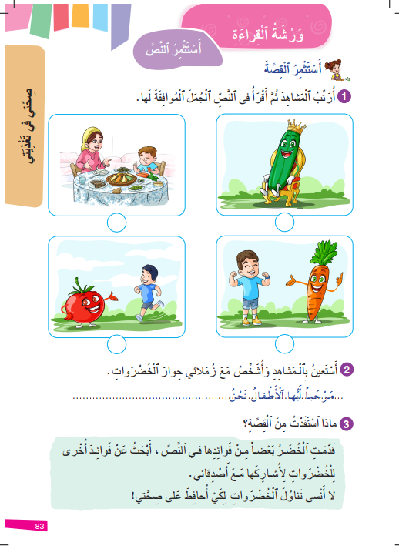
اختتام الحصة
قراءة إثرائية
أنشطة التوليف والدعم
الطلاقة
افتتاح الحصة
صححوا الواجب المنزلي.

Slide 11

اختتام الحصة
قراءة إثرائية
أنشطة التوليف والدعم
الطلاقة
افتتاح الحصة
أنشدوا.

Slide 12


اختتام الحصة
قراءة إثرائية
أنشطة التوليف والدعم
الطلاقة
افتتاح الحصة
من يقوم للإنشاد؟

Slide 13
اختتام الحصة
قراءة إثرائية
أنشطة التوليف والدعم
الطلاقة
افتتاح الحصة
لنقرأ معا.
كانَ
كَيْ
أَمامَ
أَوْ
دَوْماً
جِوارِ

Slide 14
اختتام الحصة
قراءة إثرائية
أنشطة التوليف والدعم
الطلاقة
افتتاح الحصة
من يقرأ؟
كانَ
كَيْ
أَمامَ
أَوْ
دَوْماً
جِوارِ

Slide 15
طلاقة
- 02 طلاقة
توليف ودعم.

Slide 16

إختتام الحصة
قراءة إثرائية
أنشطة التوليف والدعم
الطلاقة
افتتاح الحصة
ستتدربون على قراءة كلمات زائفة وقراءة فقرات.

Slide 17
إختتام الحصة
قراءة إثرائية
أنشطة التوليف والدعم
الطلاقة
افتتاح الحصة
من يقرأ؟
يتحقق الأستاذ أن %80 قادرون على قراءة الكلمات ( 6/8).
طَبَقاً
نُضيفُ
دَوائِرَ
أَجْمَلَ
اَلتّوتُ
مُتْعَةٌ
أَيْضاً
قَطَراتٌ

Slide 18
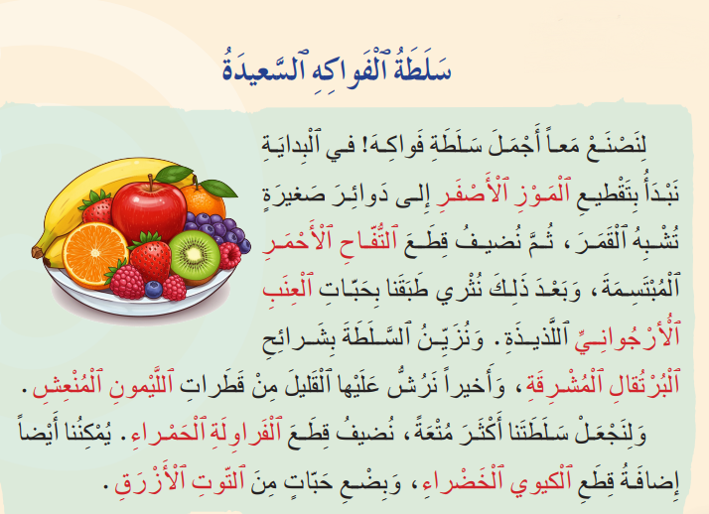
إختتام الحصة
قراءة إثرائية
أنشطة التوليف والدعم
الطلاقة
افتتاح الحصة
تابعوا معي. سأقرأ النص.

Slide 19
إختتام الحصة
قراءة إثرائية
أنشطة التوليف والدعم
الطلاقة
افتتاح الحصة
نقرأ معا؛ أنا أقرأ وأنتم تُرددون بعدي.

Slide 20

إختتام الحصة
قراءة إثرائية
أنشطة التوليف والدعم
الطلاقة
افتتاح الحصة
خذوا كراساتكم؛ اقرؤوا النص قراءة هامسة ـــــ سأمر بين الصفوف لمساعدتكم.

Slide 21
إختتام الحصة
قراءة إثرائية
أنشطة التوليف والدعم
الطلاقة
افتتاح الحصة
من يقرأ؟

Slide 22
أنشطة التوليف والدعم
- 03 أنشطة التوليف والدعم
إِسْتراتيجية الضد ـــــ إِسْتراتيجية الفهم ـــــ الجملة الفعلية ـــــ كتابة وصفة باستعمال أدوات الربط

Slide 23
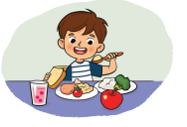
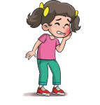
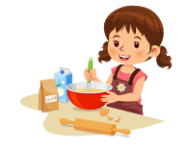

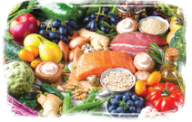
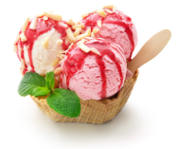
إختتام الحصة
قراءة إثرائية
أنشطة التوليف والدعم
الطلاقة
افتتاح الحصة
سأشير إلى الصورة وأنتم تقولون الجملة التي تعبر عنها الصورة.

Slide 24
إختتام الحصة
قراءة إثرائية
أنشطة التوليف والدعم
الطلاقة
افتتاح الحصة
من يقرأ؟
أَلَمٌ
غِذاءٌ صِحِّيٌّ
وَجْبَةٌ
نَكْهَةٌ
تُقَوّي
وَصْفَةٌ

Slide 25
إختتام الحصة
قراءة إثرائية
أنشطة التوليف والدعم
الطلاقة
افتتاح الحصة
ستكونون جملا باستعمال كلمات المعجم. انتبهوا للمثال. من يقرأ الجملة؟
لَذيذَةٌ
غِذاءٌ
هَذا
شَديدٌ
نَكْهَةٌ
هَذِهِ
قَوِيَّةٌ
عَضَلاتٌ
هذا غِذاءٌ صِحِّيٌّ.
صِحِّيٌّ
أَلَمٌ

Slide 26
إختتام الحصة
قراءة إثرائية
أنشطة التوليف والدعم
الطلاقة
افتتاح الحصة
صححوا.
هذا غِذاءٌ صِحِّيٌّ.
لَذيذَةٌ
غِذاءٌ
هَذا
هَذه نَكْهَةٌ لَذيذَةٌ.
صِحِّيٌّ
نَكْهَةٌ
هَذا أَلَمٌ شَديدٌ.
شَديدٌ
عَضَلاتٌ
هَذِهِ
هَذِهِ عَضَلاتٌ قَوِيَّةٌ.
قَوِيَّةٌ
أَلَمٌ

Slide 27


إختتام الحصة
قراءة إثرائية
أنشطة التوليف والدعم
الطلاقة
افتتاح الحصة
خذوا دفاتركم.

Slide 28
إختتام الحصة
قراءة إثرائية
أنشطة التوليف والدعم
الطلاقة
افتتاح الحصة
اكملوا بالضد المناسب لكل كلمة من النص.
......
أَقْبَحُ
......
اَلْكَثيرُ
≠
≠
......
حَزينَةٌ
≠

Slide 29
إختتام الحصة
قراءة إثرائية
أنشطة التوليف والدعم
الطلاقة
افتتاح الحصة
صححوا.
أَجْمَلَ
أَقْبَحُ
اَلْقَليلُ
اَلْكَثيرُ
≠
≠
مُبْتَسِمَةٌ
حَزينَةٌ
≠

Slide 30
إختتام الحصة
قراءة إثرائية
أنشطة التوليف والدعم
الطلاقة
افتتاح الحصة
انقلوا التمرين على دفاتركم؛ اكتبوا السؤال المناسب للجواب.
...........................................؟
نَبْدَأُ بِتَقْطيعِ ﭐلْمَوْزِ.

Slide 31
إختتام الحصة
قراءة إثرائية
أنشطة التوليف والدعم
الطلاقة
افتتاح الحصة
صححوا.
بِماذا نَبْدَأُ ؟
نَبْدَأُ بِتَقْطيعِ ﭐلْمَوْزِ.

Slide 32
إختتام الحصة
قراءة إثرائية
أنشطة التوليف والدعم
الطلاقة
افتتاح الحصة
عودوا إلى النص وابحثوا عن الجواب المناسب للسؤال.
ما ﭐلْفَواكِهُ ﭐلْمُسْتَعْمَلَةُ فيﭐلسَّلَطَةِ؟
....................................................

Slide 33
إختتام الحصة
قراءة إثرائية
أنشطة التوليف والدعم
الطلاقة
افتتاح الحصة
صححوا.
ما ﭐلْفَواكِهُ ﭐلْمُسْتَعْمَلَةُ فيﭐلسَّلَطَةِ؟
اَلْفَواكِهُ ﭐلْمُسْتَعْمَلَةُ فيﭐلسَّلَطَةِ هِيَ: اَلْمَوْزُ وَﭐلتُّفّاحُ وَﭐلْعِنَبُ وَﭐلْبُرْتُقالُ وَﭐلْفَراوِلَةُ وﭐلْكيوي وَﭐلتّوتُ.

Slide 34
إختتام الحصة
قراءة إثرائية
أنشطة التوليف والدعم
الطلاقة
افتتاح الحصة
عودوا إلى النص وابحثوا عن الجواب المناسب للسؤال.
بِماذا نُزَيِّنُ طَبَقَ ﭐلْفَواكِهِ؟
....................................................

Slide 35
إختتام الحصة
قراءة إثرائية
أنشطة التوليف والدعم
الطلاقة
افتتاح الحصة
صححوا
بِماذا نُزَيِّنُ طَبَقَ ﭐلْفَواكِهِ؟
نُزَيِّنُ طَبَقَ ﭐلْفَواكِهِ بِشَرائِحِ ﭐلْبُرْتُقالِ ﭐلْمُشْرِقَةِ.

Slide 36
إختتام الحصة
قراءة إثرائية
أنشطة التوليف والدعم
الطلاقة
افتتاح الحصة
حولوا الجملة :
أَنْتَ: اِصْنَعْ أَجْمَلَ سَلَطَةٍ.
أَنْتُمْ:...................................

Slide 37
إختتام الحصة
قراءة إثرائية
أنشطة التوليف والدعم
الطلاقة
افتتاح الحصة
صححوا
أَنْتَ: اِصْنَعْ أَجْمَلَ سَلَطَةٍ.
أَنْتُمْ: اِصْنَعوا أَجْمَلَ سَلَطَةٍ.

Slide 38
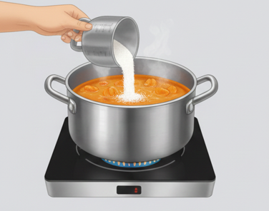
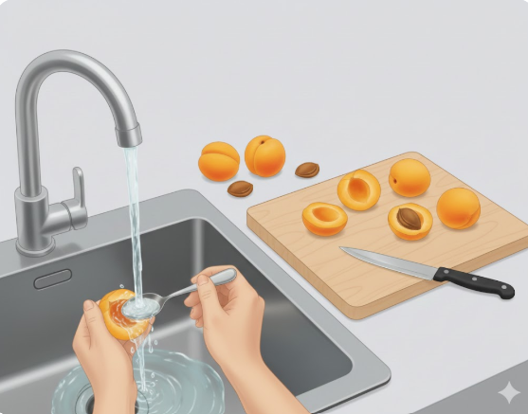
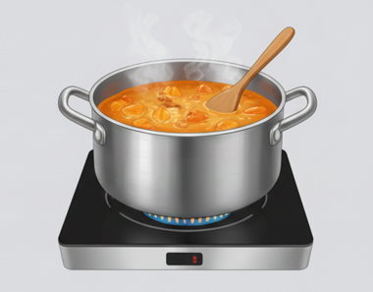
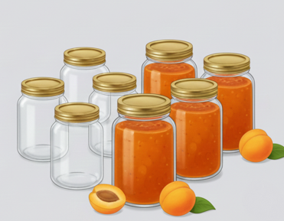
إختتام الحصة
قراءة إثرائية
أنشطة التوليف والدعم
الطلاقة
افتتاح الحصة
رتبوا مراحل تحضير مربى المشمش. باستعمال الأرقام من 1 إلى 4

Slide 39
إختتام الحصة
قراءة إثرائية
أنشطة التوليف والدعم
الطلاقة
افتتاح الحصة
صححوا.
3
1
2
4

Slide 40

إختتام الحصة
قراءة إثرائية
أنشطة التوليف والدعم
الطلاقة
افتتاح الحصة
عبروا عن المشاهد باستعمال: في البداية، ثم، بعد ذلك، و، وأخيرا.
مُرَبّى ﭐلْمِشْمِشِ
في ﭐلْبِدايَةِ ...................................................... ،
ثُمَّ .................................................................. .
بَعْدَ ذَلِكَ ..............................وَ........................ .
وَأَخيراً، .......................................................... .

Slide 41
إختتام الحصة
قراءة إثرائية
أنشطة التوليف والدعم
الطلاقة
افتتاح الحصة
صححوا.
مُرَبّى ﭐلْمِشْمِشِ
في ﭐلْبِدايَةِ اِغْسِلْ حَبّاتِ ﭐلْمِشْمِشِ وَأَزِلْ بُذورَها ،
ثُمَّ ضَعِ ﭐلْكُلَّ في قِدْرٍ عَلى نارٍ هادِئَةٍ.
بَعْدَ ذَلِكَ أَضِفِ ﭐلسُّكَّرَ. وَحَرِّكِ ﭐلْخَليطَ جَيِّداً.
وَأَخيراً، ضَعِ ﭐلْمُرَبّى في قِنّيناتٍ زُجاجِيَّةٍ.

Slide 42
قراءة إثرائية
- 04 قراءة إثرائية
الأكل الصحي: الفهم والاستثمار

Slide 43

إختتام الحصة
قراءة إثرائية
أنشطة التوليف والدعم
الطلاقة
افتتاح الحصة
من منكم يذكرني بعنوان القصة التي تعرفنا عليها الأسبوع الماضي؟

Slide 44

إختتام الحصة
قراءة إثرائية
أنشطة التوليف والدعم
الطلاقة
النشاط الاعتيادي
قصة" الكل الصحي". عم كانت القصة تتحدث؟

Slide 45
إختتام الحصة
قراءة إثرائية
أنشطة التوليف والدعم
الطلاقة
النشاط الاعتيادي
سأعيد قراءة القصة. وسأطرح عليكم أسئلة. انتبهوا جيدا

Slide 46
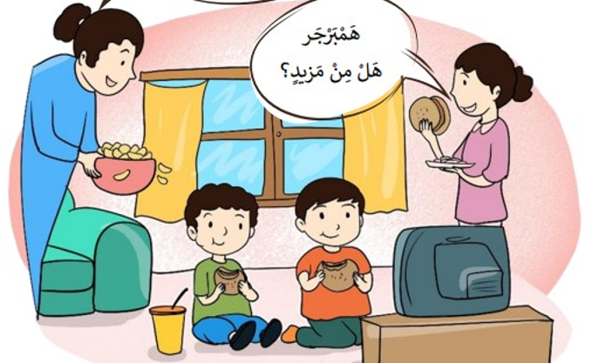
إختتام الحصة
قراءة إثرائية
أنشطة التوليف والدعم
الطلاقة
النشاط الاعتيادي
سأقرأ القصة. انتبهوا جيدا
كُنْتُ أُحِبُّ أَنْ أَزورَ بَيْتَ صَديقي تامِرٍ، نَلْعَبُ وَنَمْرَحُ وَنَأْكُلُ ما نَشاءُ.
نَأْكُلُ كَثيراً وَنَشْرَبُ ٱلْمَشْروباتِ ٱلْغازِيَّةَ.
في بَيْتِ تامِرٍ كانَ ٱلطَّعامُ دائِماً أَطْيَبَ طَعامٍ
في ٱلدُّنْيا.
وَكانَ يُسْعِدُنا دائِماً أَنْ نَأْكُلَ أَمامَ ٱلتِّلِفِزْيونِ وَٱلطَّبَقُ في أَيْدينا!

Slide 47
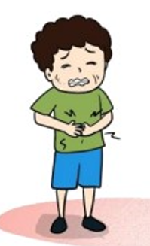
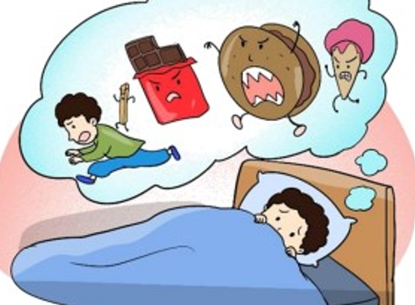
إختتام الحصة
قراءة إثرائية
أنشطة التوليف والدعم
الطلاقة
النشاط الاعتيادي
يتابع الأستاذ القراءة.
كُنّا نَأْكُلُ وَلَوْ لَمْ نَشْعُرْ بِٱلْجوعِ. في كُلِّ مَرَّةٍ أَزورُ فيها بَيْتَ تامِرٍ كُنّا نَأْكُلُ أَكْثَرَ وَأَكْثَرَ.. وَبَعْدَ مُدَّةٍ، أَحْسَسْتُ بِٱلْمَغَصِ في بَطْني.
قالَ أَبي: اَلْإِكْثارُ مِنَ ٱلطَّعامِ هُوَ ما أَمْرَضَكَ يا
أَحْمَدُ. أَعْطاني حَبَّةَ دَواءٍ ثُمَّ وَضَعَني في ٱلسَّريرِ،
وَنِمْتُ. وَفي مَنامي حَلَمْتُ أَحْلاماً مُخيفَةً...

Slide 48
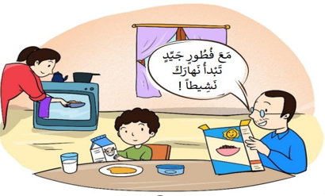
إختتام الحصة
قراءة إثرائية
أنشطة التوليف والدعم
الطلاقة
النشاط الاعتيادي
يتابع الأستاذ القراءة.
حَلَمْتُ أَيْضاً كَيْفَ أُريدُ أَنْ أَكونَ في ٱلْمُسْتَقْبَلِ...عِنْدَما أَكْبُرُ أُريدُ أَنْ أَكونَ قَوِيّاً مِثْلَ أَبـي، وَأَنْ يَكونَ عِنْديَ
ٱلْكَثيرُ مِنَ ٱلطّاقَةِ وَٱلنَّشاطِ.
قالَ لي أَبي إِنَّ ٱلسِّرَّ في ٱلْحِفاظِ عَلى ٱلصِّحَّةِ
ٱلسَّليمَةِ هُوَ ٱلْأَكْلُ ٱلصِّحِّيُّ. فَقُلْتُ لَهُ: شُكْراً يا أَبي، سَأَعْمَلُ بِكَلامِكَ.

Slide 49
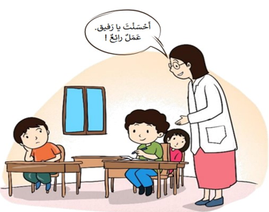
إختتام الحصة
قراءة إثرائية
أنشطة التوليف والدعم
الطلاقة
النشاط الاعتيادي
يتابع الأستاذ القراءة.
ذَهَبْتُ إِلى ٱلْمَدْرَسَةِ أَقْفِزُ قَفْزاً. وَعِنْدَ ٱلْغَداءِ، أَكَلْتُ وَجْبَةً لَذيذَةً مِنْ يَدِ أُمّي، وَشَرِبْتُ ماءً مُنْعِشاً.
وَفي ٱلْمَدْرَسَةِ، قُمْتُ بِعَمَلي بِحَماسَةٍ. كانَتْ مُعَلِّمَتي سَعيدَةً جِداًّ بِعَمَلي.

Slide 50
إختتام الحصة
قراءة إثرائية
أنشطة التوليف والدعم
الطلاقة
النشاط الاعتيادي
يتابع الأستاذ القراءة.
لَكِنْ، ٱلْأَعْظَمُ مِنْ ذَلِكَ، أَنّي سَجَّلْتُ هَدَفَيْنِ في مُباراةِ كُرَةِ ٱلْقَدَمِ!
شَعَرْتُ بِٱلرِّضا، وَأَرَدْتُ أَنْ يَشْعُرَ تامِر بِٱلرِّضا عَنْ نَفْسِهِ أَيْضاً.
كُلُّ واحِدٍ يَحْتاجُ إِلى أَنْ يَأْكُلَ ما يَكْفي مِنَ ٱلْخُضَرِ وَٱلْفَواكِهِ دونَ إِسْرافٍ.

Slide 51
إختتام الحصة
قراءة إثرائية
أنشطة التوليف والدعم
الطلاقة
النشاط الاعتيادي
يتابع الأستاذ القراءة.
قُلْتُ لِتامِرٍ: اُتْرُكْ رَقائِقَ ٱلْبَطاطِسِ!
جَرِّبْ بَدَلاً مِنْها ٱلْخُبْزَ ٱلْأَسْمَرَ، وَٱلْفَواكِهَ ٱلْجافَّةَ. كُلْ سَمَكاً طازَجاً، وَلَحْماً خالِياً مِنَ ٱلدُّهْنِ. اَلْحَليبُ يُقَوّي أَسْنانَكَ وَعِظامَكَ.
كُلْ طَعاماً مُتَوازِناً كَيْ تَكونَ رَشيقاً.
سُرْعانَ ما غَيَّرَ تامِر أَيْضاً طَريقَتَهُ في ٱلْأَكْلِ. فَأَصْبَحَ يَأْكُلُ طَعاماً صِحِّيّاً دائِماً.

Slide 52
إختتام الحصة
قراءة إثرائية
أنشطة التوليف والدعم
الطلاقة
النشاط الاعتيادي
والآن، ستقومون مثنى مثنى لقراءة القصة.
كُنْتُ أُحِبُّ أَنْ أَزورَ بَيْتَ صَديقي تامِرٍ، نَلْعَبُ وَنَمْرَحُ وَنَأْكُلُ ما نَشاءُ.
نَأْكُلُ كَثيراً وَنَشْرَبُ ٱلْمَشْروباتِ ٱلْغازِيَّةَ.
في بَيْتِ تامِرٍ كانَ ٱلطَّعامُ دائِماً أَطْيَبَ طَعامٍ
في ٱلدُّنْيا.
وَكانَ يُسْعِدُنا دائِماً أَنْ نَأْكُلَ أَمامَ ٱلتِّلِفِزْيونِ وَٱلطَّبَقُ في أَيْدينا!

Slide 53
إختتام الحصة
قراءة إثرائية
أنشطة التوليف والدعم
الطلاقة
النشاط الاعتيادي
ثنائي آخر يتابع القراءة؟
كُنّا نَأْكُلُ وَلَوْ لَمْ نَشْعُرْ بِٱلْجوعِ. في كُلِّ مَرَّةٍ أَزورُ فيها بَيْتَ تامِرٍ كُنّا نَأْكُلُ أَكْثَرَ وَأَكْثَرَ.. وَبَعْدَ مُدَّةٍ، أَحْسَسْتُ بِٱلْمَغَصِ في بَطْني.
قالَ أَبي: اَلْإِكْثارُ مِنَ ٱلطَّعامِ هُوَ ما أَمْرَضَكَ يا
أَحْمَدُ. أَعْطاني حَبَّةَ دَواءٍ ثُمَّ وَضَعَني في ٱلسَّريرِ،
وَنِمْتُ. وَفي مَنامي حَلَمْتُ أَحْلاماً مُخيفَةً...

Slide 54
إختتام الحصة
قراءة إثرائية
أنشطة التوليف والدعم
الطلاقة
النشاط الاعتيادي
من يتابع القراءة؟
حَلَمْتُ أَيْضاً كَيْفَ أُريدُ أَنْ أَكونَ في ٱلْمُسْتَقْبَلِ...عِنْدَما أَكْبُرُ أُريدُ أَنْ أَكونَ قَوِيّاً مِثْلَ أَبـي، وَأَنْ يَكونَ عِنْديَ
ٱلْكَثيرُ مِنَ ٱلطّاقَةِ وَٱلنَّشاطِ.
قالَ لي أَبي إِنَّ ٱلسِّرَّ في ٱلْحِفاظِ عَلى ٱلصِّحَّةِ
ٱلسَّليمَةِ هُوَ ٱلْأَكْلُ ٱلصِّحِّيُّ. فَقُلْتُ لَهُ: شُكْراً يا أَبي، سَأَعْمَلُ بِكَلامِكَ.

Slide 55
إختتام الحصة
قراءة إثرائية
أنشطة التوليف والدعم
الطلاقة
النشاط الاعتيادي
من يتابع القراءة؟
ذَهَبْتُ إِلى ٱلْمَدْرَسَةِ أَقْفِزُ قَفْزاً. وَعِنْدَ ٱلْغَداءِ، أَكَلْتُ وَجْبَةً لَذيذَةً مِنْ يَدِ أُمّي، وَشَرِبْتُ ماءً مُنْعِشاً.
وَفي ٱلْمَدْرَسَةِ، قُمْتُ بِعَمَلي بِحَماسَةٍ. كانَتْ مُعَلِّمَتي سَعيدَةً جِداًّ بِعَمَلي.

Slide 56
إختتام الحصة
قراءة إثرائية
أنشطة التوليف والدعم
الطلاقة
النشاط الاعتيادي
من يتابع؟
لَكِنْ، ٱلْأَعْظَمُ مِنْ ذَلِكَ، أَنّي سَجَّلْتُ هَدَفَيْنِ في مُباراةِ كُرَةِ ٱلْقَدَمِ!
شَعَرْتُ بِٱلرِّضا، وَأَرَدْتُ أَنْ يَشْعُرَ تامِر بِٱلرِّضا عَنْ نَفْسِهِ أَيْضاً.
كُلُّ واحِدٍ يَحْتاجُ إِلى أَنْ يَأْكُلَ ما يَكْفي مِنَ ٱلْخُضَرِ وَٱلْفَواكِهِ دونَ إِسْرافٍ.

Slide 57
إختتام الحصة
قراءة إثرائية
أنشطة التوليف والدعم
الطلاقة
النشاط الاعتيادي
من يتابع؟
قُلْتُ لِتامِرٍ: اُتْرُكْ رَقائِقَ ٱلْبَطاطِسِ!
جَرِّبْ بَدَلاً مِنْها ٱلْخُبْزَ ٱلْأَسْمَرَ، وَٱلْفَواكِهَ ٱلْجافَّةَ. كُلْ سَمَكاً طازَجاً، وَلَحْماً خالِياً مِنَ ٱلدُّهْنِ. اَلْحَليبُ يُقَوّي أَسْنانَكَ وَعِظامَكَ.
كُلْ طَعاماً مُتَوازِناً كَيْ تَكونَ رَشيقاً.
سُرْعانَ ما غَيَّرَ تامِر أَيْضاً طَريقَتَهُ في ٱلْأَكْلِ. فَأَصْبَحَ يَأْكُلُ طَعاماً صِحِّيّاً دائِماً.

Slide 58

إختتام الحصة
قراءة إثرائية
أنشطة التوليف والدعم
الطلاقة
افتتاح الحصة
أَيْنَ كانَ أَحْمَدُ يُحِبُّ أَنْ يَلْعَبَ ؟

Slide 59
إختتام الحصة
قراءة إثرائية
أنشطة التوليف والدعم
الطلاقة
افتتاح الحصة
كانَ أَحْمَدُ يُحِبُّ أَنْ يَلْعَبَ في بَيْتِ صَديقِهِ تامِرٍ.
كانَ أَحْمَدُ يُحِبُّ أَنْ يَلْعَبَ في بَيْتِ صَديقِهِ تامِرٍ.

Slide 60
إختتام الحصة
قراءة إثرائية
أنشطة التوليف والدعم
الطلاقة
افتتاح الحصة
ماذا كانَ يَأْكُلُ أَحْمَدُ وَتامِرٌ في بَيْتِ تامِرٍ؟

Slide 61
إختتام الحصة
قراءة إثرائية
أنشطة التوليف والدعم
الطلاقة
افتتاح الحصة
كانَ أَحْمَدُ وَتامِرٌ يَأْكُلانِ ما يَشاءانِ وَيَشْرَبانِ ٱلْمَشْروباتِ ٱلْغازِيَّةَ.
كانَ أَحْمَدُ وَتامِرٌ يَأْكُلانِ ما يَشاءانِ وَيَشْرَبانِ ٱلْمَشْروباتِ ٱلْغازِيَّةَ.

Slide 62
إختتام الحصة
قراءة إثرائية
أنشطة التوليف والدعم
الطلاقة
افتتاح الحصة
أَيْنَ كانا يَأْكُلانِ ٱلطَّعامَ؟

Slide 63
إختتام الحصة
قراءة إثرائية
أنشطة التوليف والدعم
الطلاقة
افتتاح الحصة
كانا يَأْكُلانِ ٱلطَّعامَ أَمامَ ٱلتِّلِفِزْيونِ وَٱلطَّبَقُ في أَيْديهِما.
كانا يَأْكُلانِ ٱلطَّعامَ أَمامَ ٱلتِّلِفِزْيونِ وَٱلطَّبَقُ في أَيْديهِما.

Slide 64
إختتام الحصة
قراءة إثرائية
أنشطة التوليف والدعم
الطلاقة
افتتاح الحصة
بِماذا شَعَرَ أَحْمَدُ بَعْدَ مُدَّةٍ؟

Slide 65
إختتام الحصة
قراءة إثرائية
أنشطة التوليف والدعم
الطلاقة
افتتاح الحصة
بَعْدَ مُدَّةٍ، شَعَرَ أَحْمَدُ بِٱلْمَغَصِ في بَطْنهِ.
بَعْدَ مُدَّةٍ، شَعَرَ أَحْمَدُ بِٱلْمَغَصِ في بَطْنهِ.

Slide 66
إختتام الحصة
قراءة إثرائية
أنشطة التوليف والدعم
الطلاقة
افتتاح الحصة
مَنْ أَعْطَى أَحْمَدَ حَبَّةَ ٱلدَّوَاءِ؟

Slide 67
إختتام الحصة
قراءة إثرائية
أنشطة التوليف والدعم
الطلاقة
افتتاح الحصة
اَلْأَبُ هُوَ ٱلَّذي أَعْطى حَبَّةَ دَواءٍ لأَِحْمَدَ.
اَلْأَبُ هُوَ ٱلَّذي أَعْطى حَبَّةَ دَواءٍ لأَِحْمَدَ.

Slide 68
إختتام الحصة
قراءة إثرائية
أنشطة التوليف والدعم
الطلاقة
افتتاح الحصة
مَا ٱلْأَطْعِمَةُ ٱلصِّحِّيَّةُ ٱلَّتي نَصَحَ بِها أَحْمَدُ تامِرًا؟

Slide 69
إختتام الحصة
قراءة إثرائية
أنشطة التوليف والدعم
الطلاقة
افتتاح الحصة
اَلْأَطْعِمَةُ ٱلصِّحِّيَّةُ ٱلَّتي نَصَحَ بِها أَحْمَدُ تامِرًا هِيَ ٱلْخُبْزُ ٱلْأَسْمَرُ، وَٱلْفَواكِهُ ٱلْجافَّةُ،وَ ٱلسَّمَكُ ٱلطّازَج...
اَلْأَطْعِمَةُ ٱلصِّحِّيَّةُ ٱلَّتي نَصَحَ بِها أَحْمَدُ تامِرًا هِيَ ٱلْخُبْزُ ٱلْأَسْمَرُ، وَٱلْفَواكِهُ ٱلْجافَّةُ،وَ ٱلسَّمَكُ ٱلطّازَجُ، وَٱللَّحْمُ ٱلْخالِيُ مِنَ ٱلدُّهْنِ. وَٱلْحَليبُ.

Slide 70
اختتام الحصة
اختتام الحصة
ماذا تعلمتم اليوم؟
واجباتكم المنزلية.

Slide 71
اختتام الحصة
قراءة إثرائية
أنشطة التوليف والدعم
الطلاقة
افتتاح الحصة
في هذه الحصة قمنا بمراجعة دروسنا . قرأنا مجددا قصة "الأكل الصحي" وأجبنا عن أسئلة الفهم.

Slide 72

إلى اللقاء في الحصة المقبلة
اختتام الحصة
قراءة إثرائية
أنشطة التوليف والدعم
الطلاقة
افتتاح الحصة

Slide 73

بناء على إنجازات المتعلمين خلال الممارسة المستقلة
ما تقديرك لنسبة التحكم في هدف الدرس؟
تسجل النسبة على صفحة اليوم من مذكرة الأستاذ.

